Slide 1
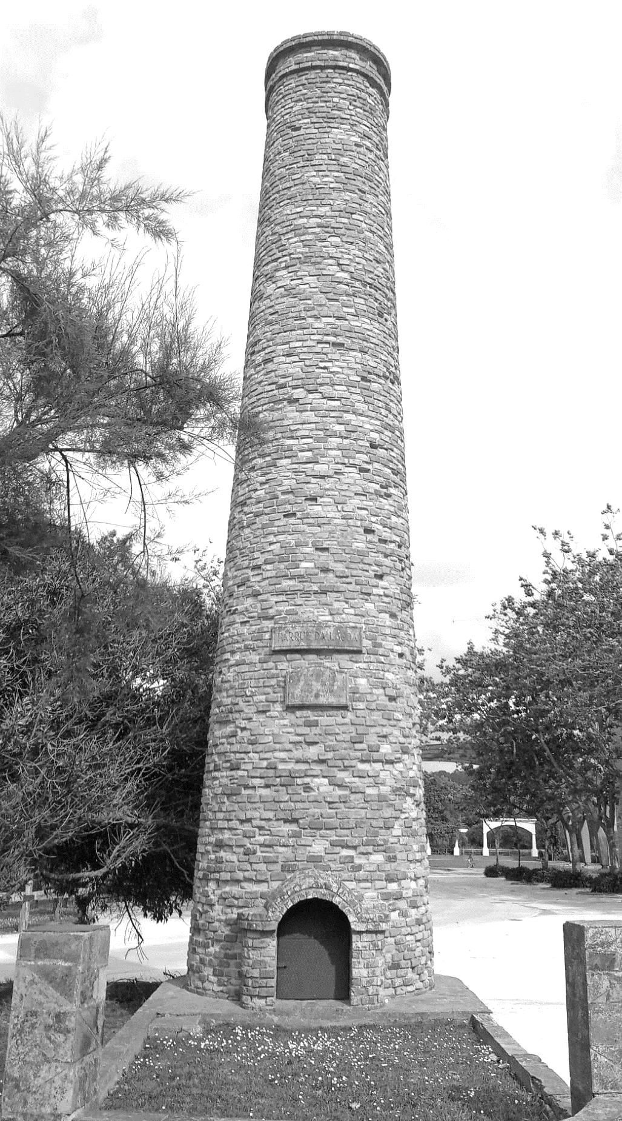
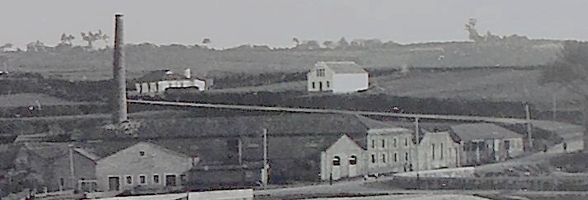
A telleira de Santa Ana de Mera
café no museo 2024
Ciclo de conversas en torno ás coleccións do Museo Os Oleiros
(Arquivo do Reino de Galicia. Col. Postales. Sig. 1257, ca. 1930, detalle)
María de los Ángeles Verea Castelo

Slide 2
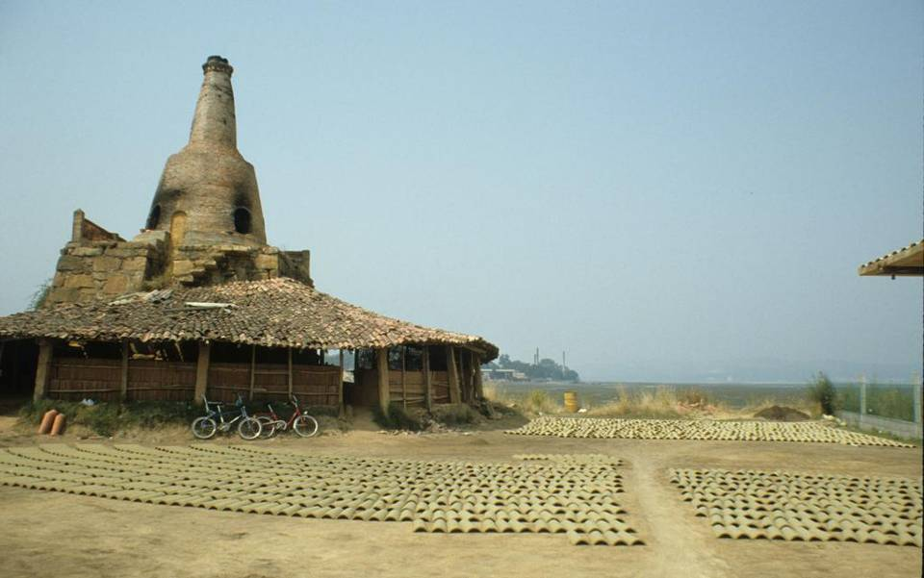
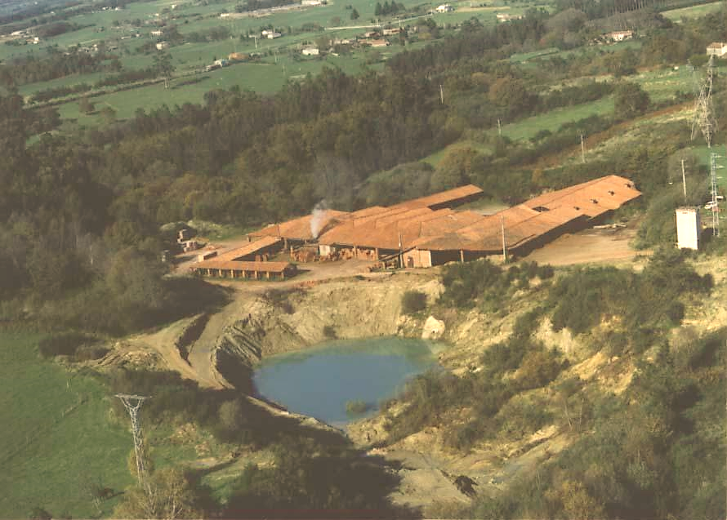
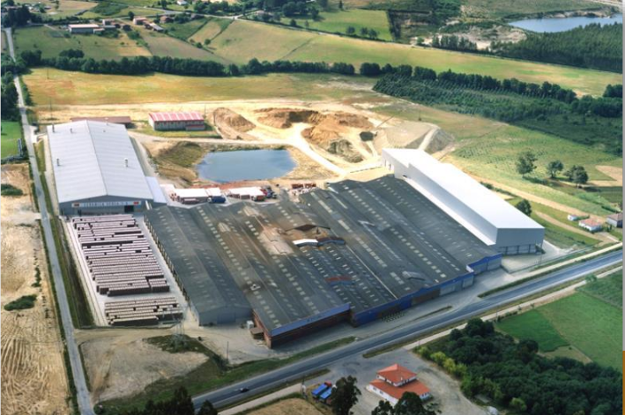
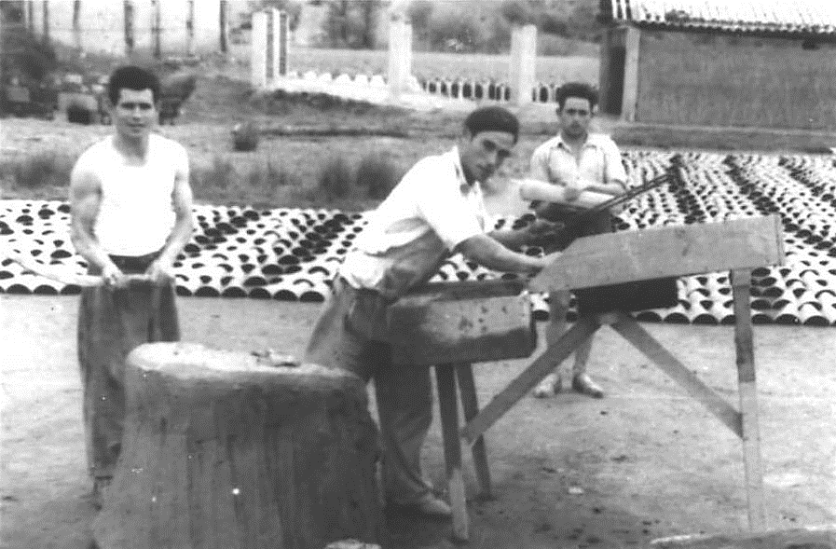
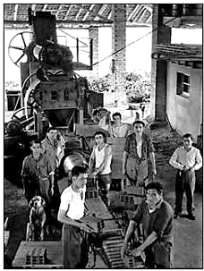
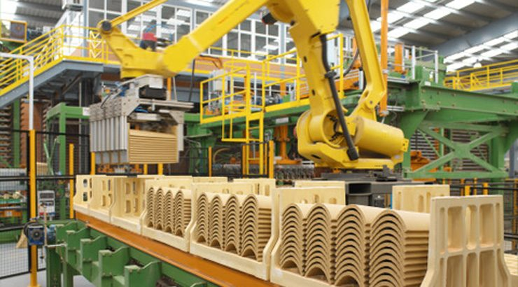
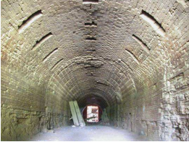
Evolución no proceso de fabricación
Telleira artesanal
Fábrica mecánica
Fábrica automatizada
Telleira de Dena
Telleira de Boimil
Telleira de Lanzá
Telleira de Juan Noya (Meaño, Pontevedra)
Fábrica de Tejas y Ladrillos Verea, S.L
(Boimorto, A Coruña)
Tejas Verea, S.A (Mesía, A Coruña)

Slide 3
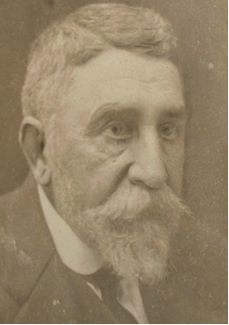
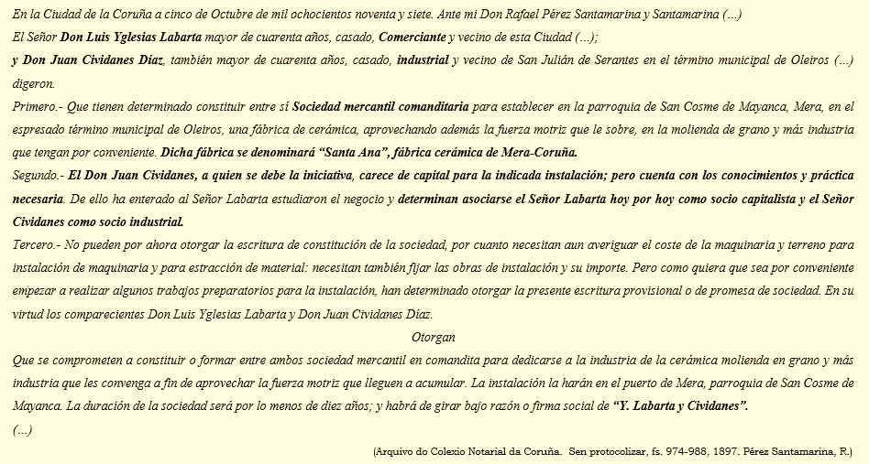
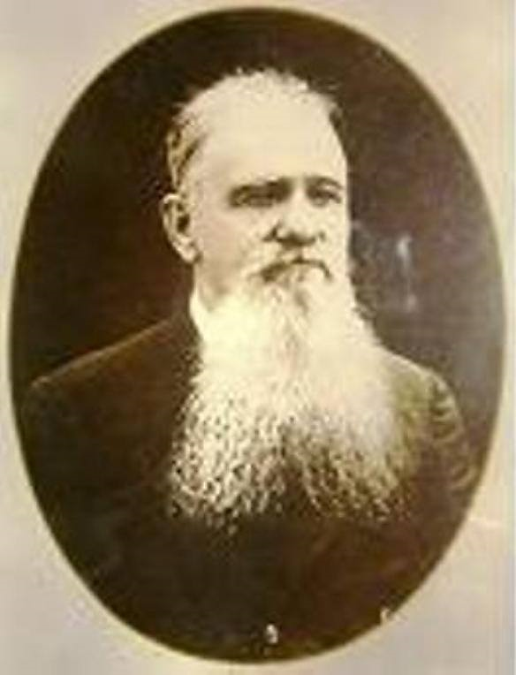
Os fundadores de Santa Ana
Promesa de sociedad mercantil (5 outubro1897)
Luis Iglesias Labarta
Socio capitalista
Axente de negocios
Juan Cividanes Díaz
Socio industrial
Fabricante de tella e ladrillo

Slide 4
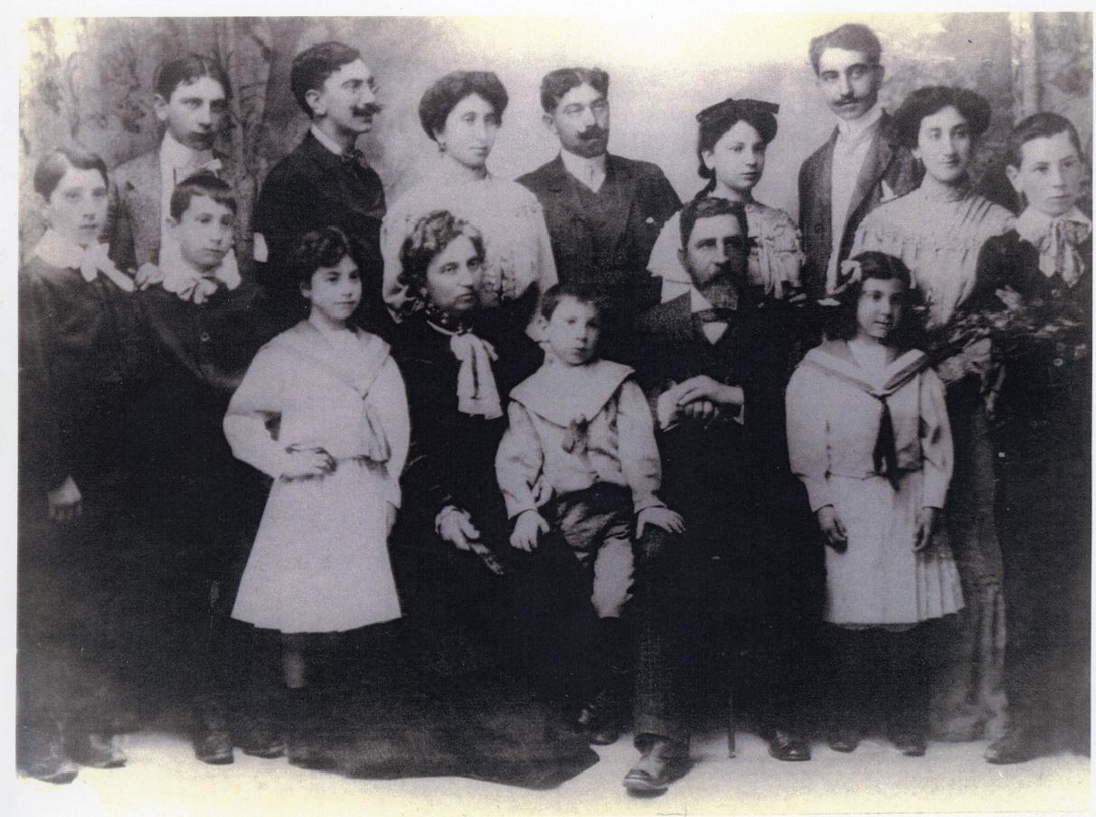
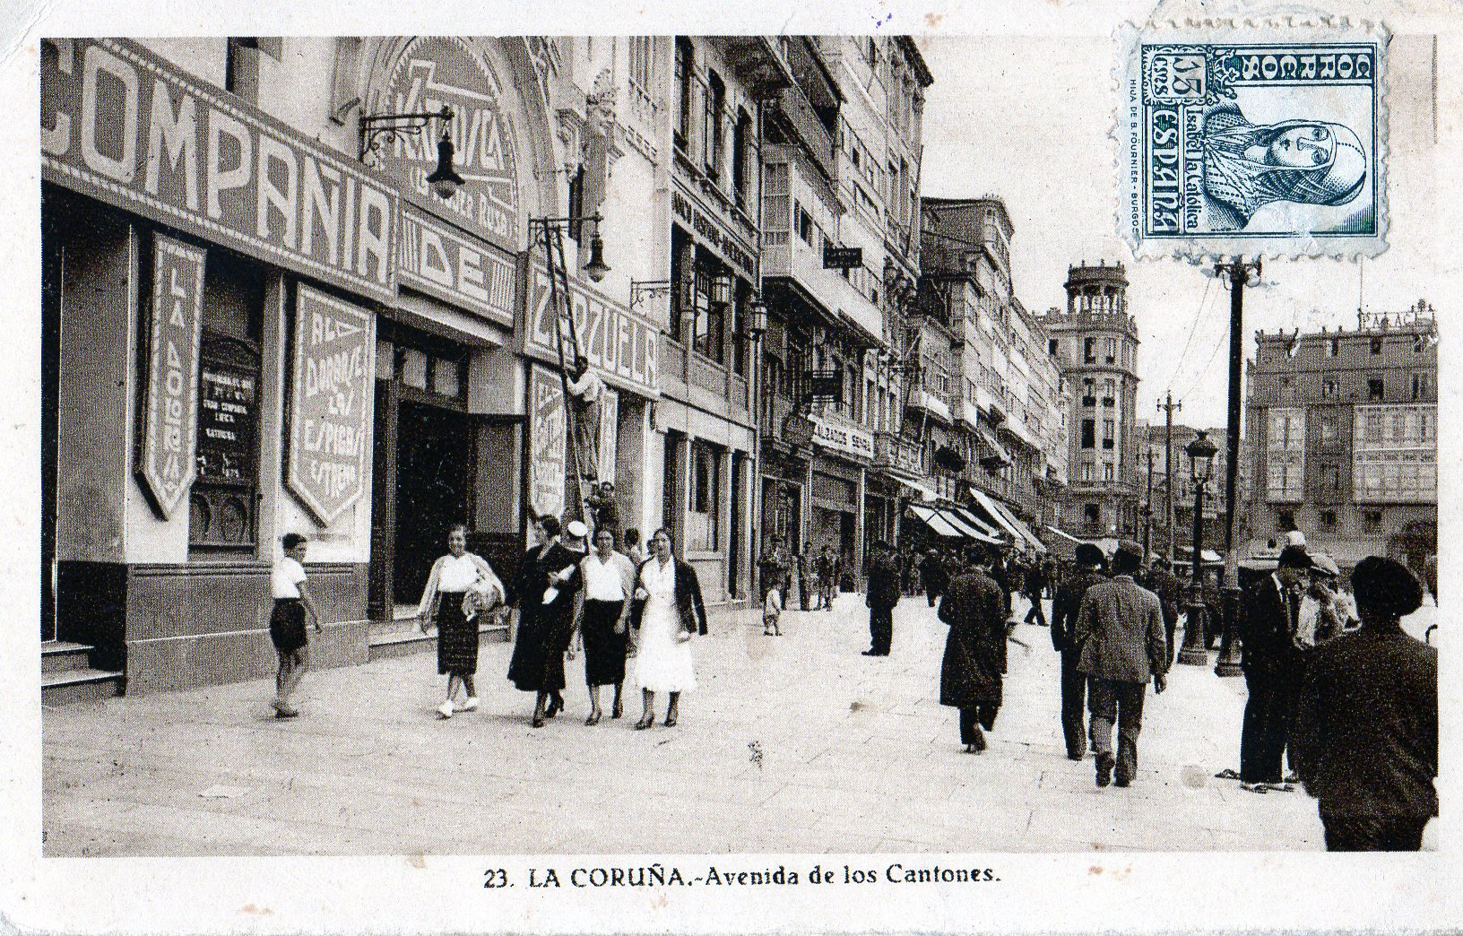
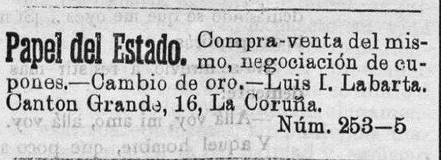
Luis Iglesias Labarta
Traslado de Sarria á Coruña, inicios da década de 1890
Axente de negocios
(Arquivo Persoal)
O matrimonio posando cos seus trece fillos, ca.1900
(Arquivo da Real Academia Galega. Fondo Colección José Iglesias Roura. FM. Caixa 20-30)
(El Correo Gallego, 13/07/1899)

Slide 5
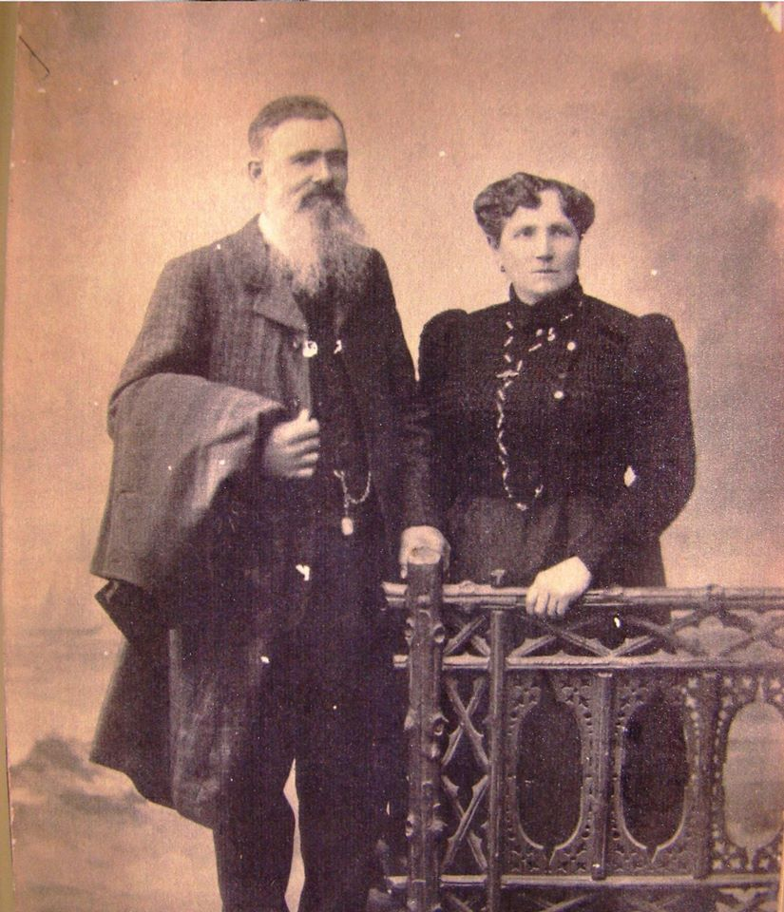
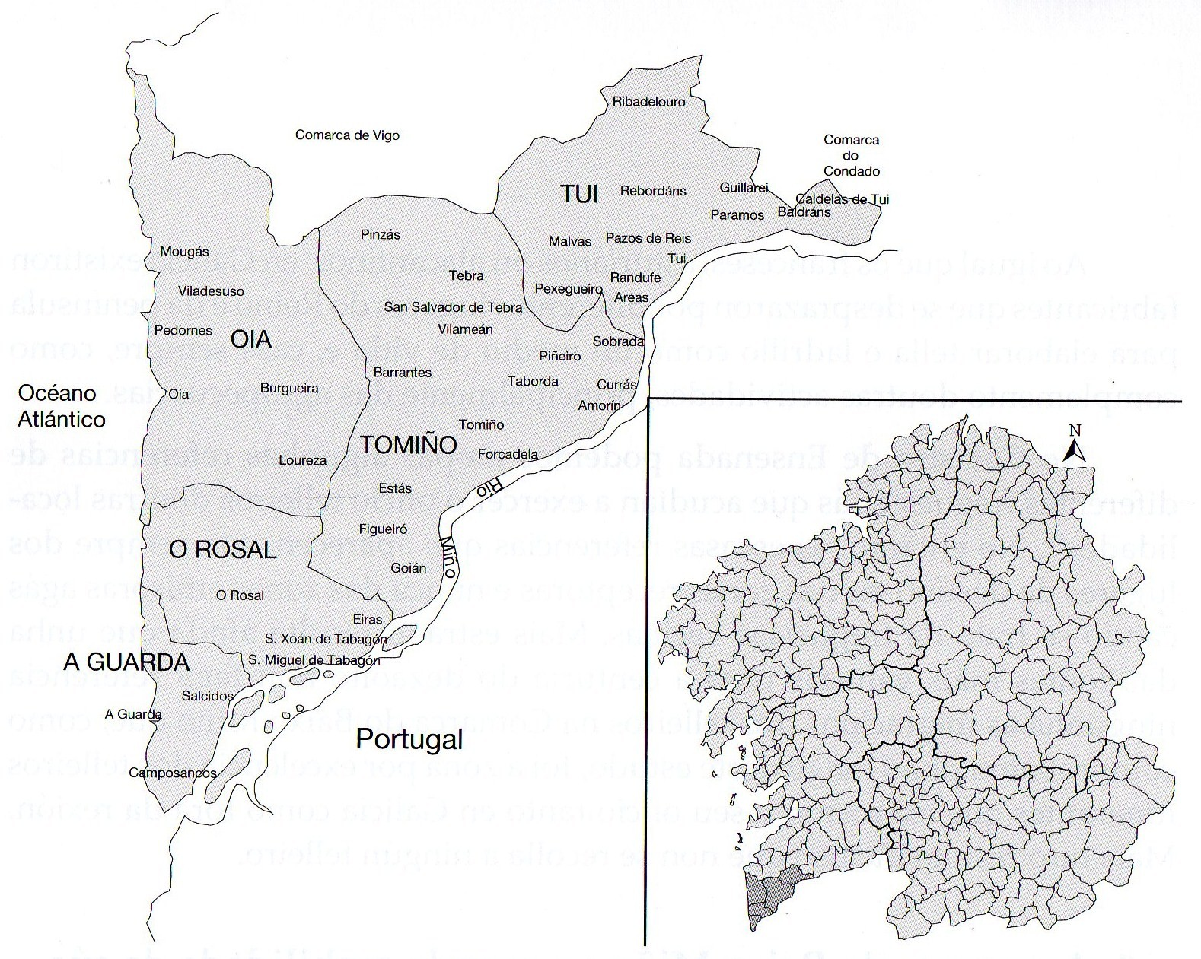
Juan Cividanes Díaz
San Lourenzo de Salcidos (A GUARDA) Comarca do Baixo Miño
(Mapas elaboración propia)

Slide 6
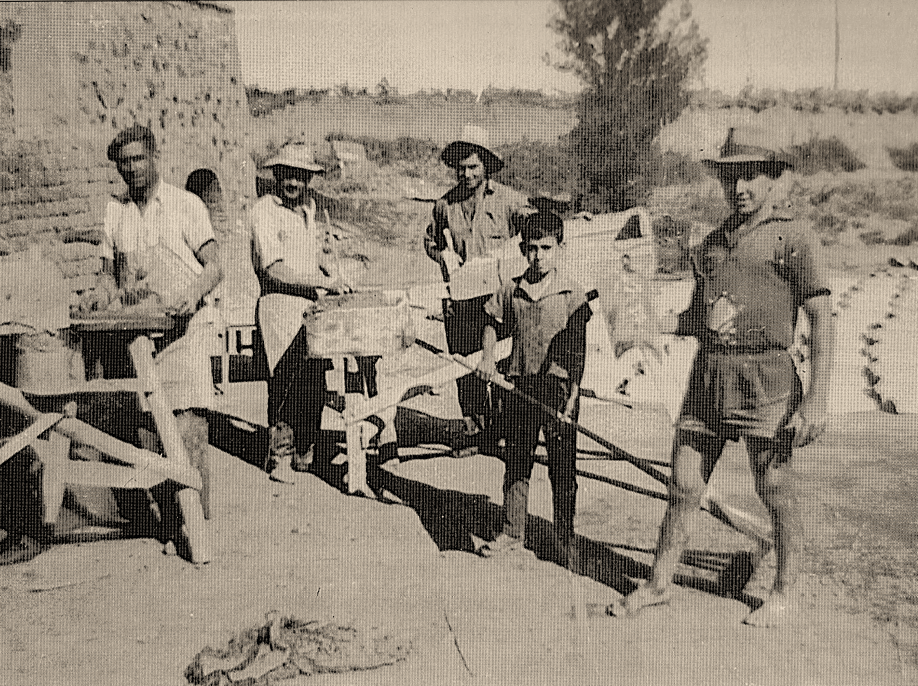
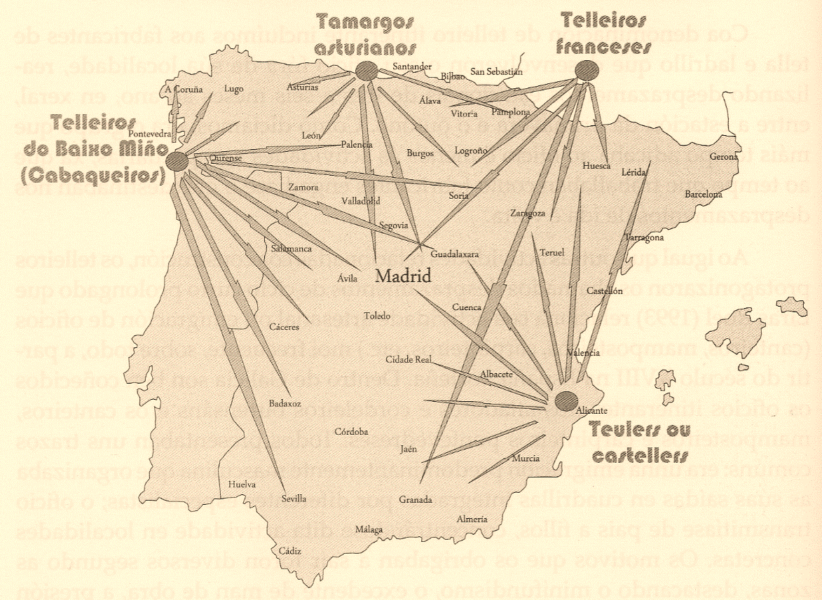
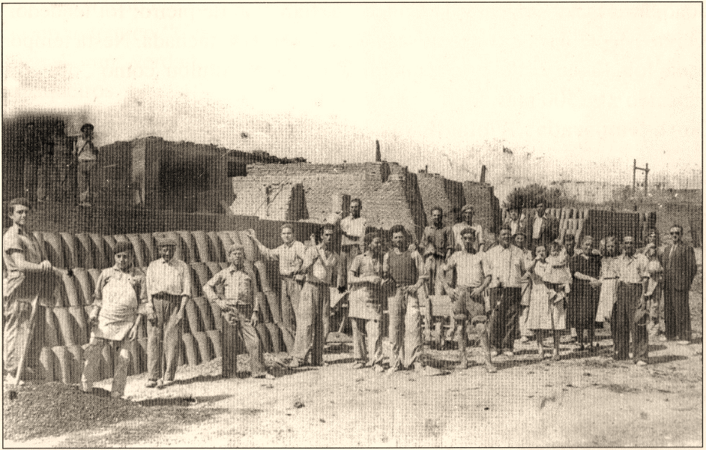
Mobilidade do oficio na península
As cuadrillas
Cabaqueiros na Bañeza (León), 1963 (Tamuxe)
(Mapa elaboración propia)
Cabaqueiros nas Ventas, Madrid, 1949 (Tamuxe)

Slide 7
Atractivos que ofrecía Oleiros para os cabaqueiros do Baixo Miño?
CATASTRO DE ENSENADA (1752) “Joseph Pita; casado: su hedad 39 años; tiene un hijo y un criado menores. Por la Industria de fabricante de texa se le consideran de utilidad cien reales al año; Por la quarta parte de una dorna setenta i cinco; Y por servirla, ciento i cinquenta, que todos hazen trescientos i veinte, i cinco al año (0325)
FORO (1810): En la Ciudad de la Coruña y Locutorio del Combento de Sata Barbara (…) aforan y dan en foro a Antonio García, Labrador y vecino del Lugar de Corujo Feligresía de Santa Eulalia de Liáns (…) un Orno y la mitad de otro de cozer teja, sitos en los Telleiros de Corujo, con todo el terreno anejo a los mismos, que llebará cuatro ferrados (…) La mitad de las Brañas que tienen el mismo nombre de los Telleiros (…) en renta, canon y pensión de ochocientas tejas puestas en la Bodega de la casa que tienen las otorgantes en el Lugar de Pazos o en el Puerto de Santa Cruz (…) bien hechas, cocidas de dar, y tomar para emplearlas en los Tejados y más que le conbenga (…)”.
ARRENDAMENTO (1863) “En la Ciudad de la Coruña a veinte y seis de Agosto de mil ochocientos sesenta y tres (…) D. Juan Villardefrancos y Agar, (…) dijo: a José Temprano Mayor y Taibo Fabricante de teja y labrador, y vecino de Santa Eulalia de Liáns (…) = Una pieza de prado y pasto (…) al sitio del puerto de Santa Cruz, términos de la parroquia citada de Liáns, de cabida cuatro ferrados (…) = Otra pieza de tierra labradía unida al prado anterior al propio sitio de cabida medio ferrado (…) = Y por último: Otra pieza de tierra labradía de cabida cuatro ferrados (…) también procsimamente al espresado sitio (…): Cuyas fincas arrienda (…) por término de seis años, (…) que le ha de pagar al Señor Villardefrancos (…) mil quinientos veinte reales, y además mil tejas, (…) para formar en ellas una tejera, con la condición y no sin ella de que el barro que necesite para la misma, lo sacará precisamente de la pieza de prado (…) pues si no lo tubiera se tendría por finalizado este arriendo (…) que los despojos y escombros que resulten en la tejera se hecharán en la Cuebas o pozos de donde se estraiga el barro (…)”.
CONFLITOS (1829): “En el Puerto de Santa Cruz (…) don Juan Antonio López administrador del Señor Conde de San Román (…) querella de agrabio por haver dado principio a una Fábrica con su horno de Cocer texa pegado al arenal de este Puerto de Santa Cruz, así bien pegado a unha pieza de tierra labradía propia del Señor Conde (…) Que dicho Juan Pérez ha de continuar su fábrica de teja y horno (…) pero siempre y quando que en algún tiempo el Humo (…) cause algunos daños y perjuicios a la mencionada pieza (…) a desmoler y deshacaer enteramente dicho horno (…)”.
DÉCIMO (1776): “Pleito entre Josef Antonio Moscoso y mas vecinos de la feligresía de San Cosme de Maianca contra don Francisco Antonio Pereyra, cura de dicha feligresía (…) estar por constumbre de pagar un ciento de texa por cada hornada a la Iglesia Parroquial de San Cosme de Maianca y a la Capilla de Santa Anasita (…)”.
Tradición alfareira (1750)
Materia prima abundante
Pequenos portos (exportación)
Mercados próximos (A Coruña e Ferrol)
(Arquivo do Reino de Galicia e Arquivo Colexio Notarial da Coruña)
Fornos telleiros na antiga xurisdición de Miraflores 1750
(Fonte principal Catastro de Ensenada. Mapa elaboración propia)

Slide 8
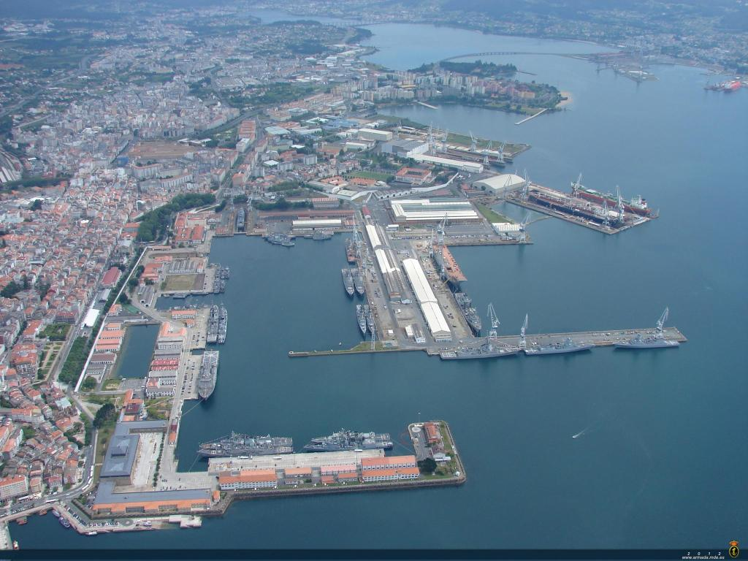
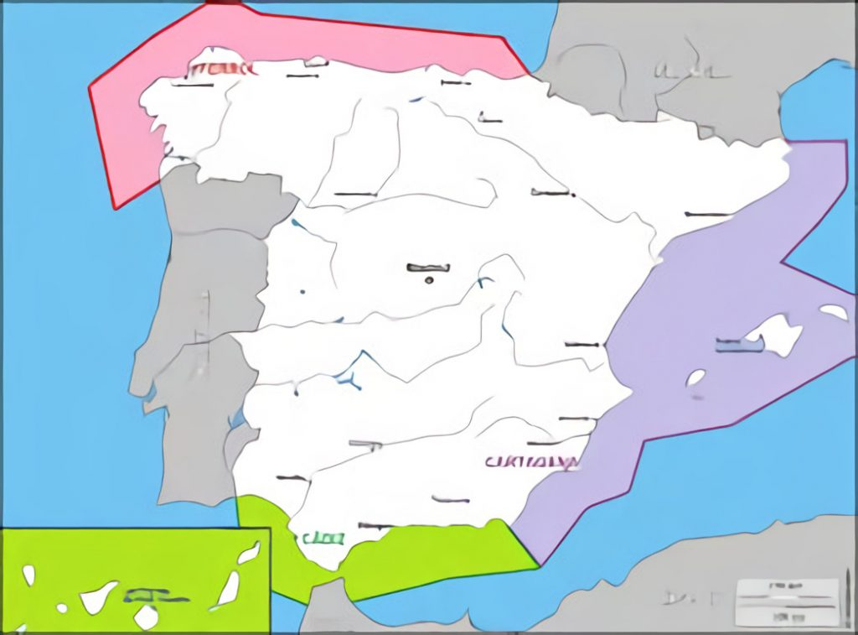
FERROL DA ILUSTRACIÓN (século XVIII)
Designada pola Coroa Capital do Departamento Marítimo do Norte para a construción do estaleiro e arsenal.
Principal centro industrial e unha das cidades galegas máis poboadas
FERROL
CARTAGENA
CÁDIZ
Gran demanda de materias primas e manufacturas de índole e procedencia diversa
Construción dos barrios de Esteiro e a Magdalena

Slide 9
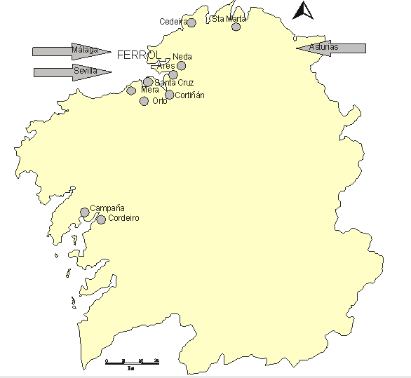
Tellas subministradas por obradoiros particulares ás Reais Obras de Ferrol
(Mediados do XVIII)
(Arquivo Xeral de Mariña Álvaro de Bazán, Ciudad Real. Libranzas 1750-1752. Leg. 66-67 e 70)

Slide 10
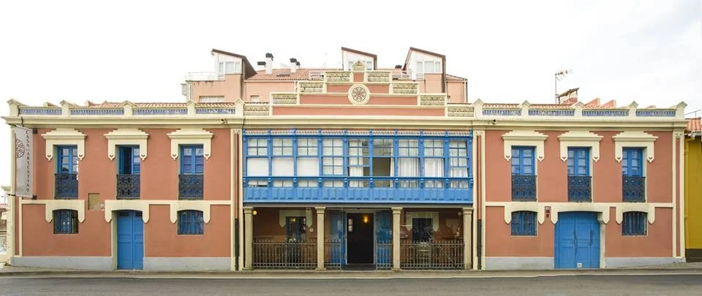
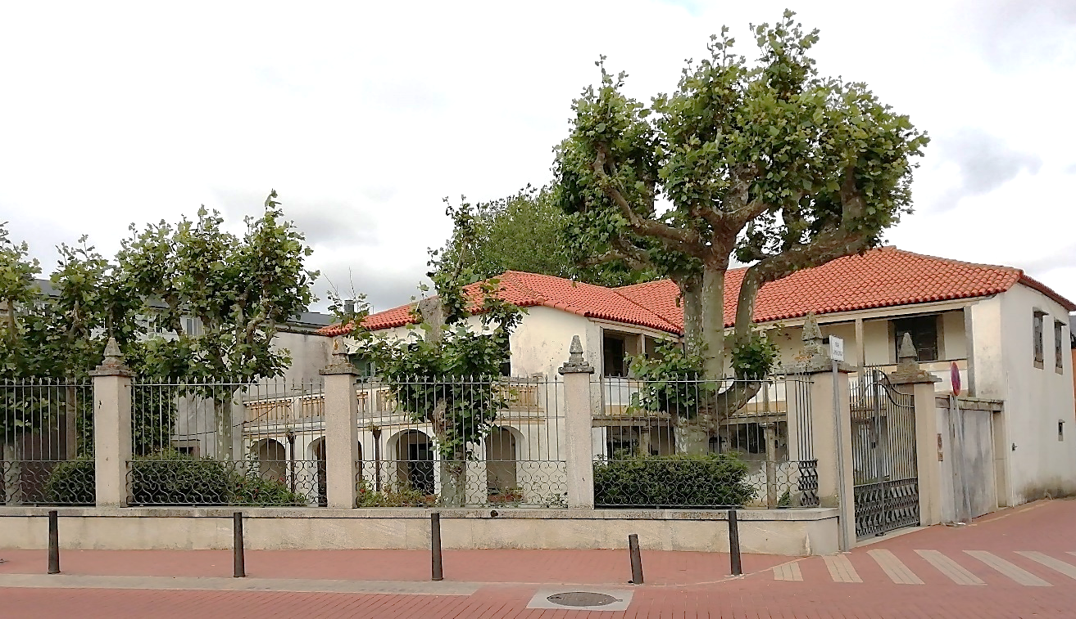
Os Cividanes, familia de longa tradición cabaqueira
OS CIVIDANES
Francisco Cividanes
c.c.
María Teresa Español
^{(Salcidos, A Guarda)}
Juan
José
José González Canejero
c.c.
María Rosa da Pedreira
^{(Salcidos, A Guarda)}
José Cividanes Español
^{(Salcidos, A Guarda)}
María Rosa González
^{(Salcidos, A Guarda)}
Benito Cividanes
c.c.
Manuela Díaz Neira
Domingo
Cecilia
Manuel
Manuela
c.c.
Juan Lugrís / José Vázquez
Manuel
c.c.
María Vázquez
María
c.c.
Andrés Sánchez
Cristina
c.c.
José Pereiro
Andrés
c.c.
Mauricia Castillo
Juan Cividanes Díaz
c.c.
Juana Portela
María
Josefa
Esperanza
Román
Francisco

Slide 11
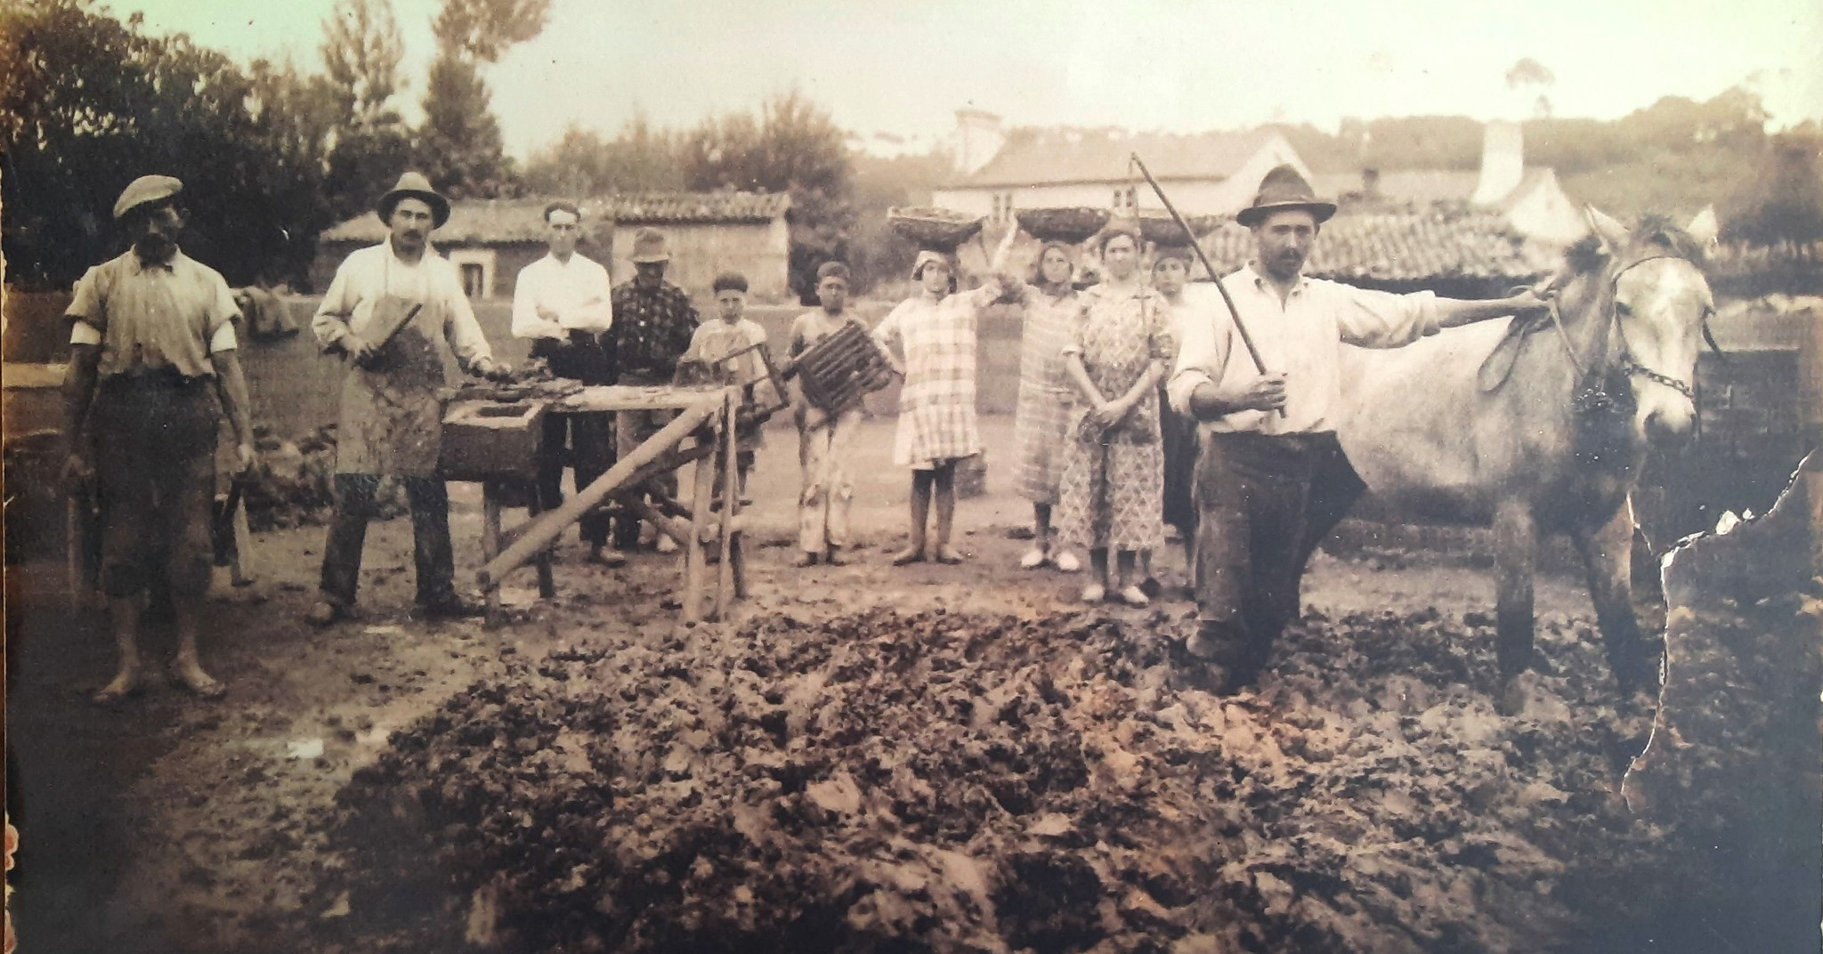
As telleiras artesanais (Século XIX)
Banco ou mesa
Tendedores
Oficial
Pieiro
Carretilleiro
Pía
Telleira dos Garrido, Santa Cruz. (Museo Os Oleiros – José Mª Kaydeda)
(Arquivo Municipal de Oleiros. Matrículas de contribución industrial de Oleiros, Caixa 2973; Anuario del Comercio, de la Industria, de la Magistratura y de la Administración, Hemeroteca BNE; ACNC. Prot. 9972, fs. 2664-2666, 1874, Rosa, M.). Mapa elaboración propia.

Slide 12
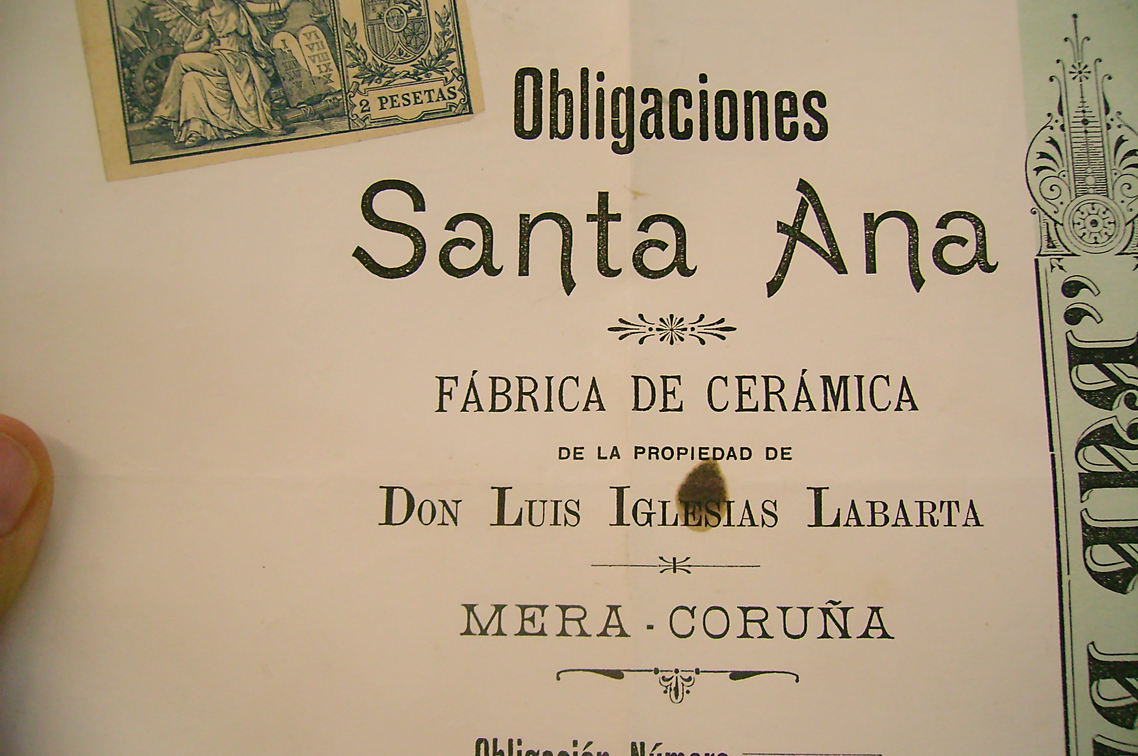
Juan Cividanes Díaz, de socio a encargado
Desistencia da sociedade “Y. Labarta y Cividanes” 1899
“(…) debido a que se ha llegado a ver muy claro que la instalación se hacía muy costosa y que no convenía a ninguno de los comparecientes llegar a constituir tal sociedad siéndole preferible que el Don Luis Yglesias Labarta, dueño del capital, lo sea de la instalación y que el Don Juan Cividanes Díaz quede solo como un encargado (…). Y deseando hacer constar de una manera formal y solegne el expresado desistimiento (…) declaran extinguido y resuelto el compromiso que tenían constituido de formar sociedad (…). Queda pues el Don Luis Yglesias Labarta como único dueño de la instalación y de todo lo comprado, pues él con su dinero lo ha costeado todo, y el Don Juan Cividanes y sus hijos como simples dependientes asalariados y sin participación alguna en las ventajas o perdidas que la instalación y negocio haya podido reportar o reporte
(Arquivo do Colexio Notarial da Coruña. Sen protocolizar, fs. 3602-3603, 1899. Pérez Santamarina, R.)

Slide 13
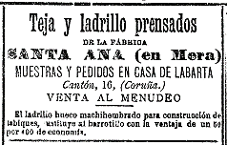
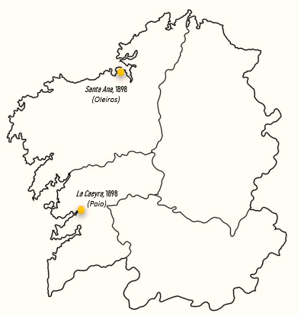
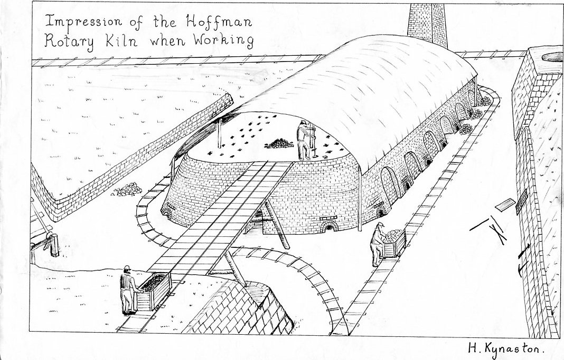
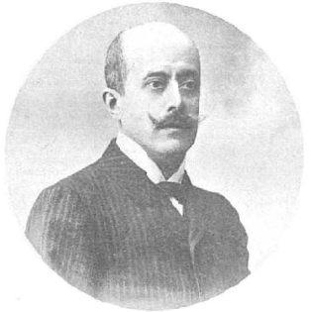
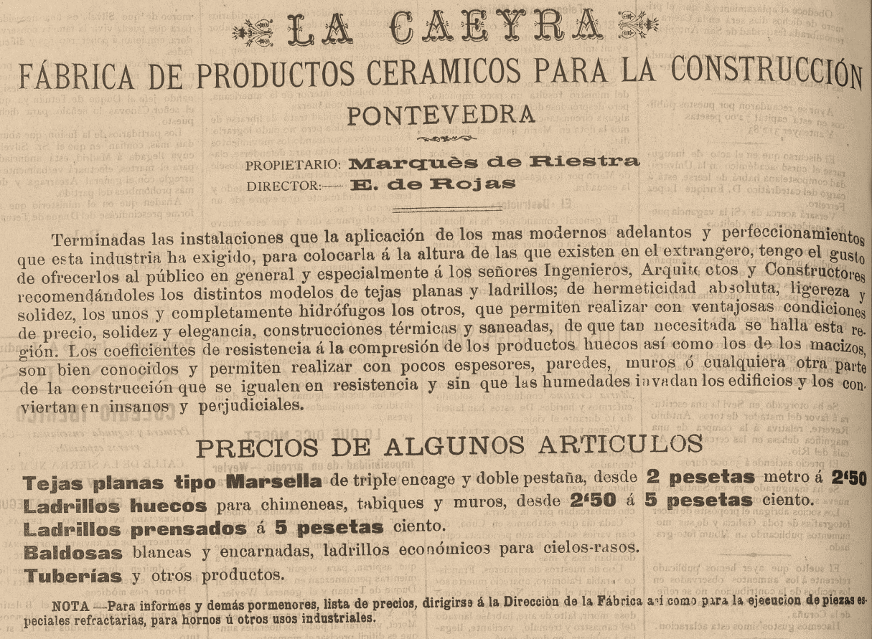
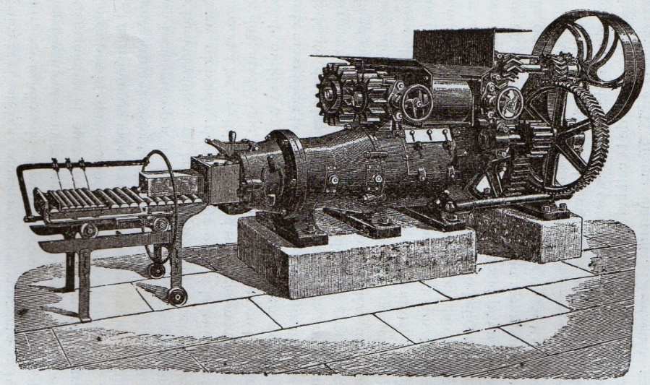
Santa Ana, pioneira en Galicia coa Caeyra do Marqués de Riestra
Grandes fornos de cocción (Hoffmann)
Luis Iglesias Labarta (1854-1921
La Voz de Galicia 30/08/1898
Maquinaria movida a vapor
José Riestra López (1852-1923)
El Áncora, 31/03/1898

Slide 14
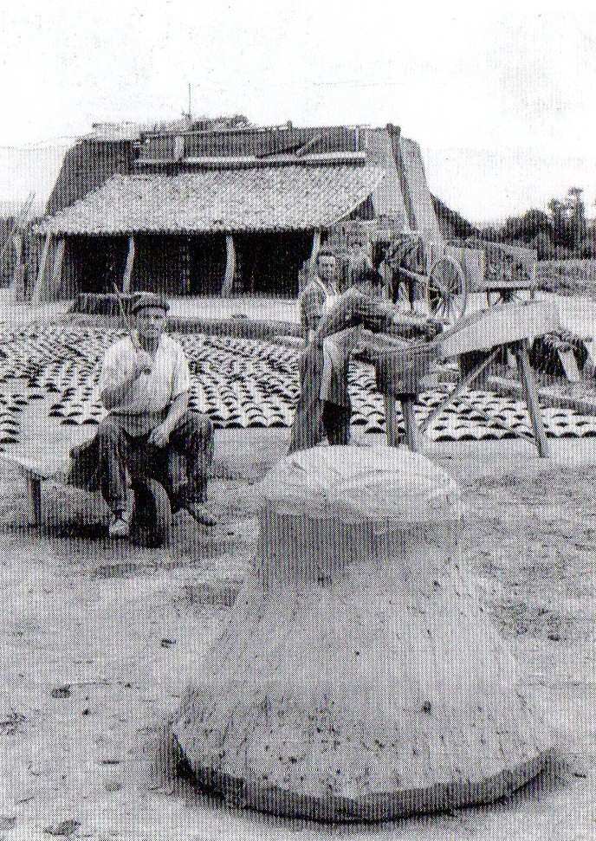
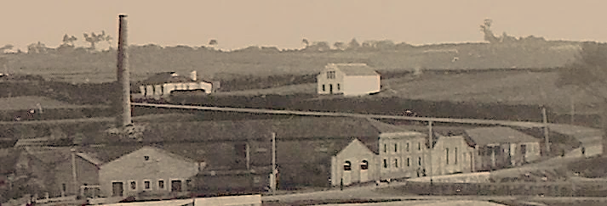
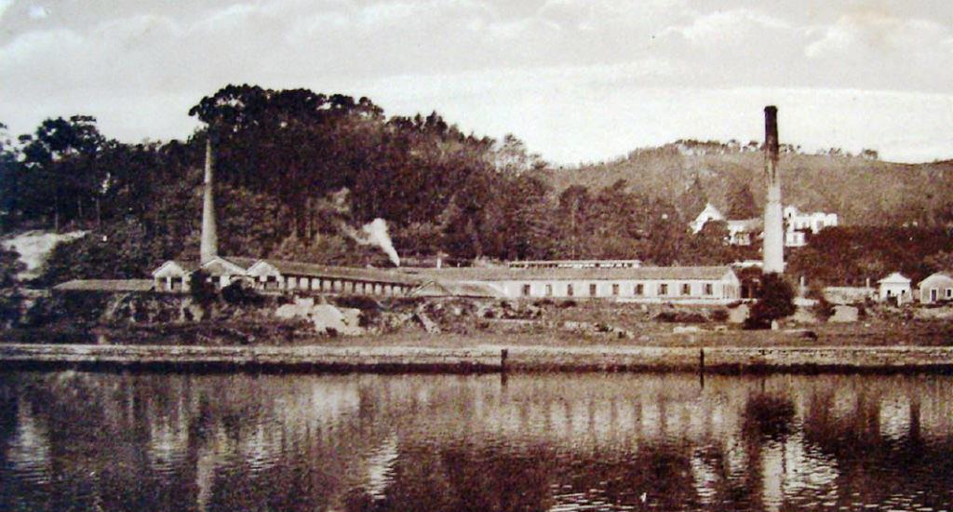
Revolución industrial na fabricación de tellas e ladrillos
Sistema artesanal
Sistema fabril
Santa Ana de Mera
La Caeyra

Slide 15
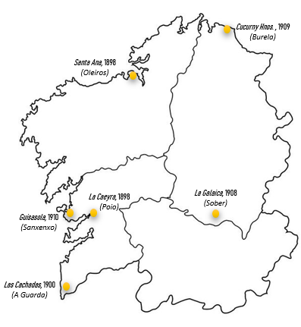
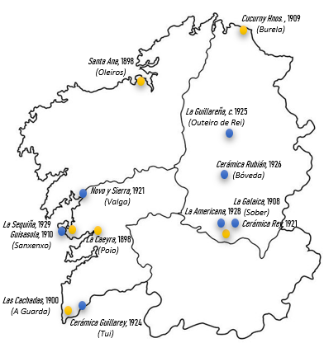
Fábricas modernas
Sistema de cocción (fornos Hoffman, Simon…)
Fontes de enerxía (vapor ou electricidade)
Década de 1910
Década de 1920

Slide 16
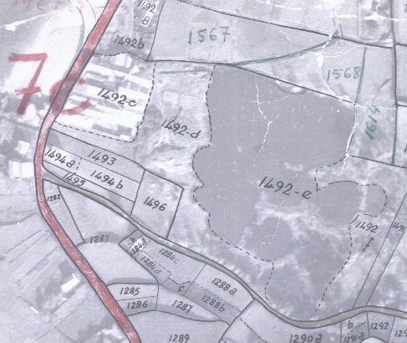
A fábrica e terreos anexos
1492a: Casa Labarta
1492c: Fábrica, 4.168 m²
1492e: Lagoa
1492b
1492d fincas depósitos de arxila e outros materiais
1492f
Casa Labarta
Fábrica
4.168 m²
Lagoa
Ano 1903 : 9.581 m²
instalcións + terreos anexos
Ano 1982: 34.157,18 m²
(Arquivo do Reino de Galicia. Catastro antigo de Oleiros, 6E-7C. Voo americano de 1956-1957)

Slide 17
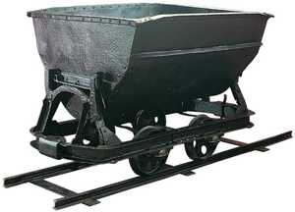
Materia prima
Vías férreas portátiles
Fincas | Superficie | Ano de compra ou permuta | Vendedores
Inculto a xunco e lagoas Braña de Mera | 57 áreas, 81 centiáreas | 1898 | José Parga, Manuela, María, Cristina e Manuel Cividanes,
Inculto Prados da Braña “Frasco” | 4 áreas, 44 centiáreas | 1898 | Juan Sánchez Portela
Inculto a lagoa Prado da Braña | 11 áreas, 10 centiáreas | 1898 | Venancio Suárez e Carmen Botana
Inculto e labradío Mera | 4 áreas, 36 centiáreas | 1898 | Visitación de la Encina
Inculto a lagoa Prado da Braña | 3 áreas, 23 centiáreas | 1899 | José Illanes Seoane
Inculto Agra do Tope de Pumariño | 31 áreas, 8 centiáreas | 1900 | Antonio Barreiro Seoane, Juan Sánchez Illanes, Juan Pórtela Lugrís
Prado Xentiña | 22 áreas, 47 centiáreas | 1900 | Permuta con Josefa Moscoso García
Labradío Braña | 10 áreas, 94 centiáreas | 1900 | Permuta con María Moscoso Concha
Prado da Braña | 33 áreas | 1901 | Juan Cividanes Díaz
Prado da Braña | 4 áreas, 44 centiáreas | 1910 | Permuta con Juan Cividanes Díaz
Prado da Braña | 6 áras, 66 centiáreas | 1910 | Permuta con Juan Cividanes Díaz
TOTAL: 156 áreas, 86 centiáreas (15.686 metros cadrados)
“Se dio cuenta de una instancia de D. Luis Yglesias Labarta solicitando permiso para tender una vía férrea portátil de sesenta centímetros de ancho, a lo largo de los tres caminos vecinales que partiendo de la fábrica denominada Santa Ana, van, el del lado Sur a Mayanca, y los de lado Norte, una al Granxeirón y la Xentiña y el otro pasando por Mera va a la Iglesia de Serantes, cuya vía es para el acarreo de barro para la citada fábrica (…)”
(Arquivo Municipal de Oleiros. Libro de Actas do Concello. Sig. 890-9. Sesión ordinaria 10/06/1902)
Fincas propiedade de Luis Iglesias Labarta destinadas á extracción de barro nas parroquias de Maianca e Serantes. Cadro elaboración propia. (ACNC. Sen protocolizar, nº 935, fs.4030-4063, 1903; nº 86, fs. 331-336, 1910. PÉREZ SANTAMARINA, R.)

Slide 18
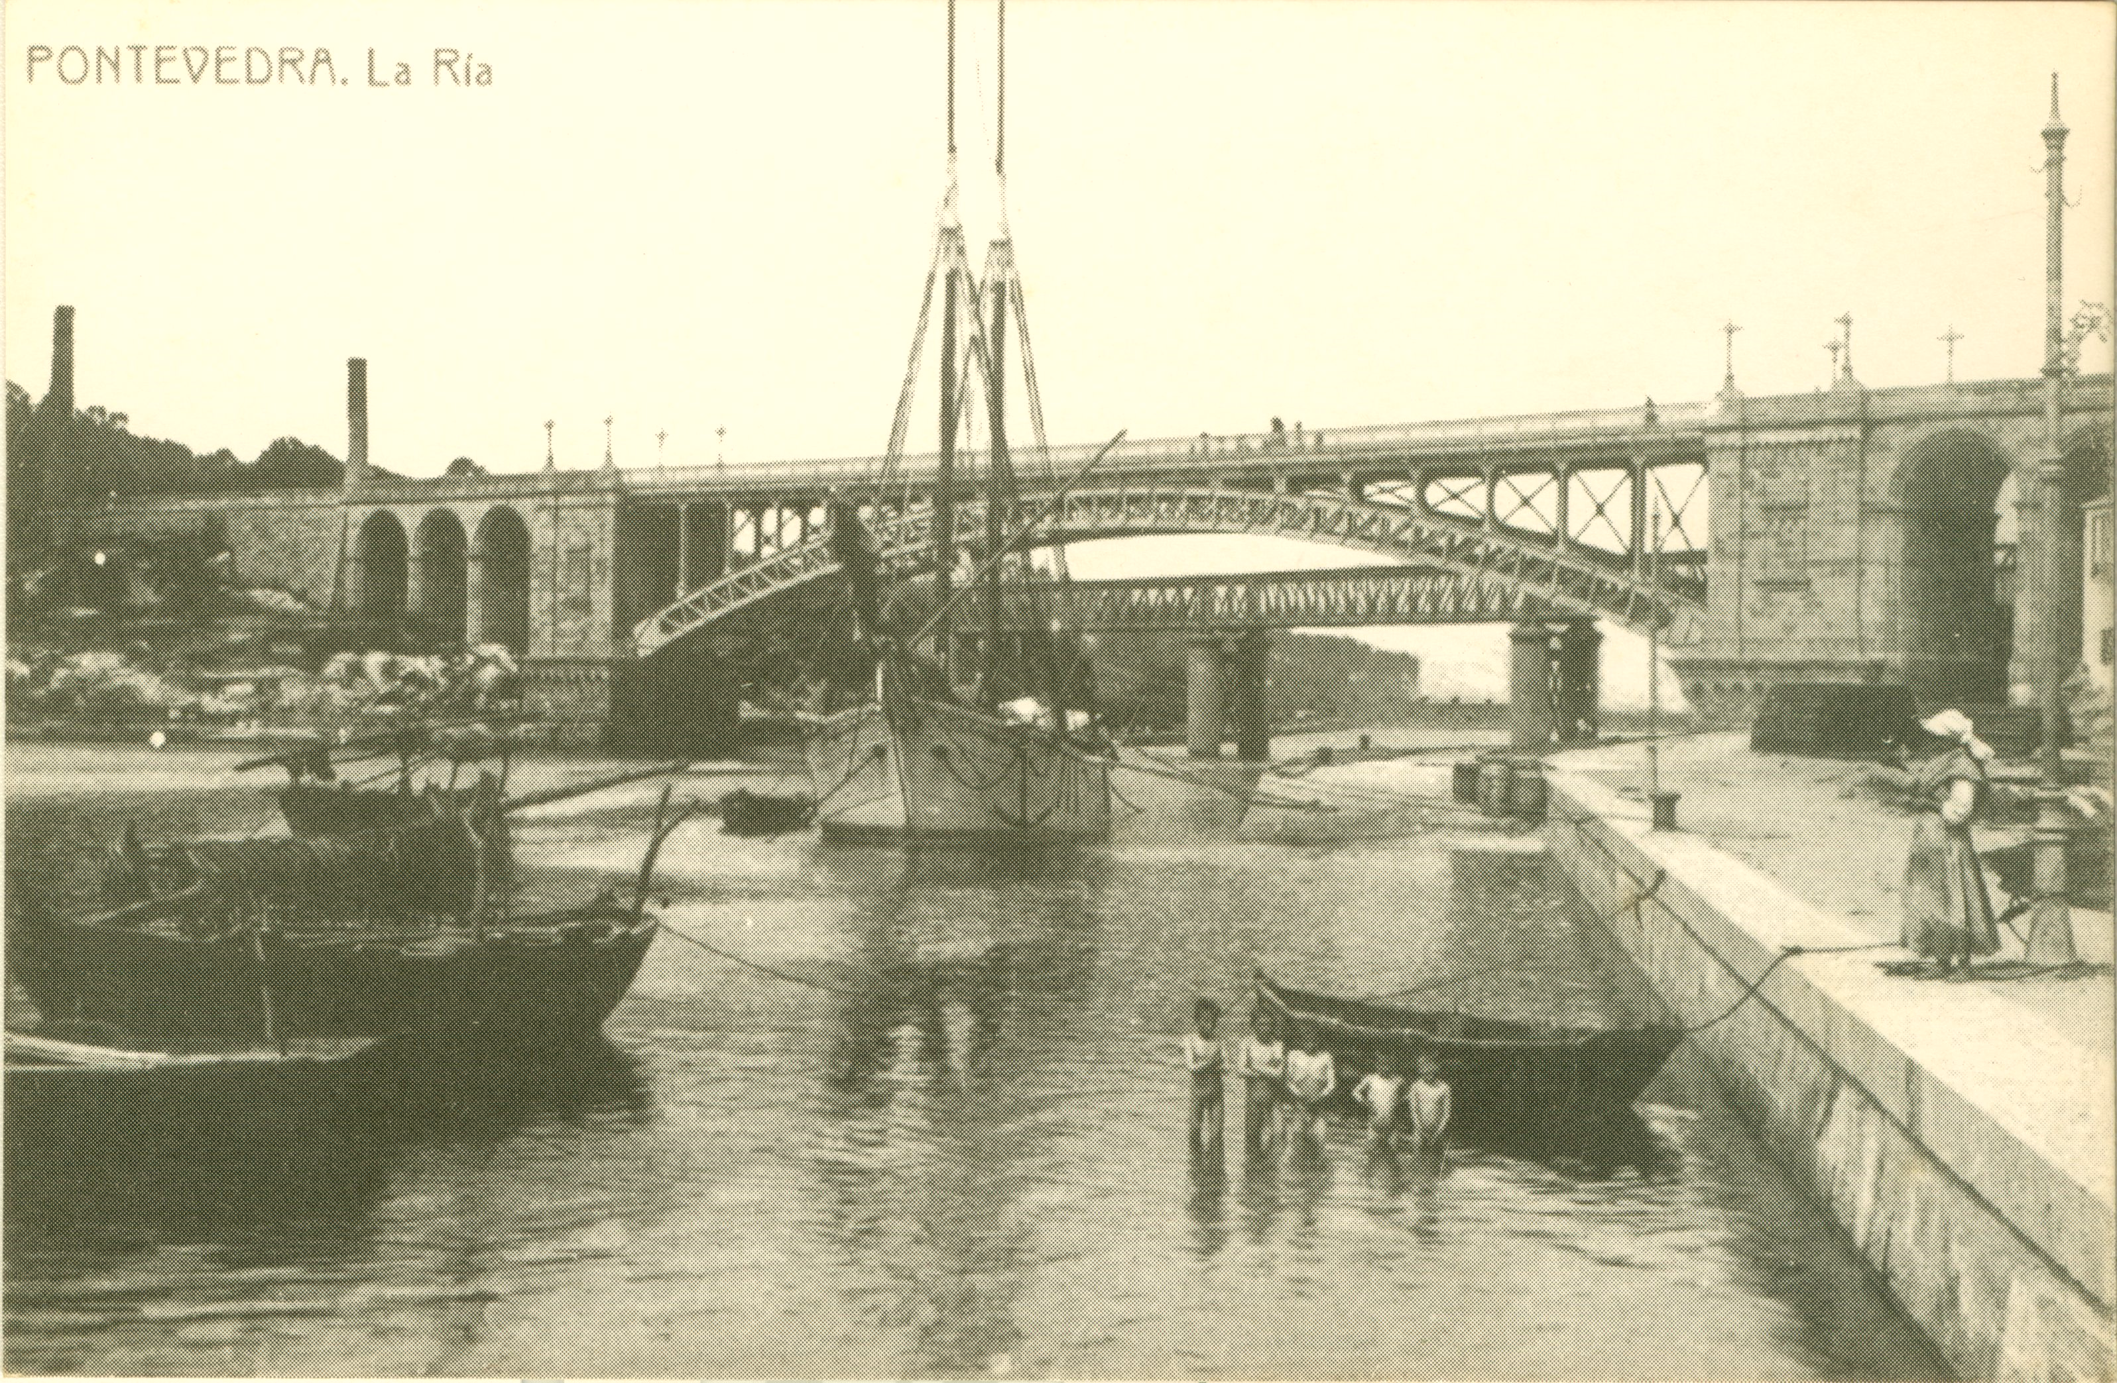
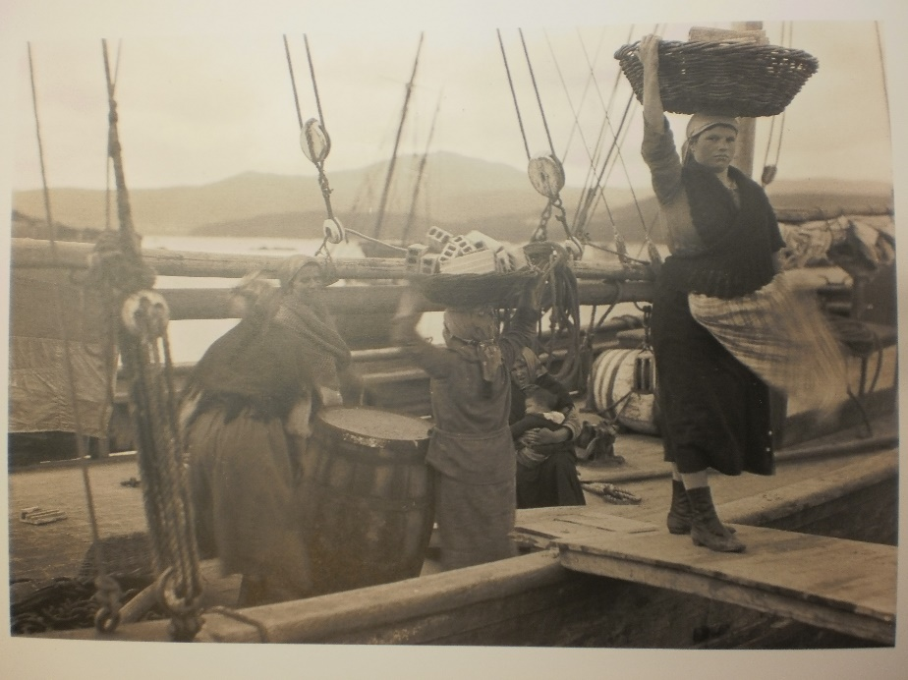
Transporte marítimo e terrestre de Santa Ana
“Un galeón de dos palos para transporte marítimo de materiales fabricados que carga dieciocho toneladas”.
“Dos chalanas grandes auxiliares del galeón para la carga y descarga”.
“Una buceta para el servicio de la fábrica armada de vela latina”
“Dos carros de transporte grandes para mulas”
“Varias carretillas y demás artefactos de fabricación y arrastre”.
(Arquivo do Colexio Notarial da Coruña. Pérez Santamarina, R.)

Slide 19
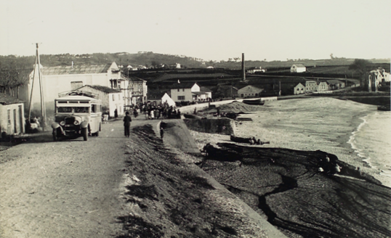
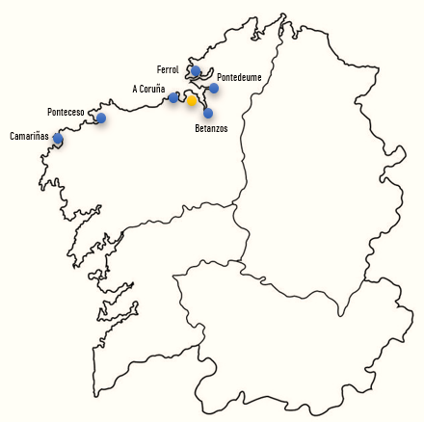
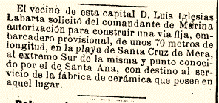
Transporte marítimo e terrestre
(La Voz de Galicia, 17/03/1902)

Slide 20
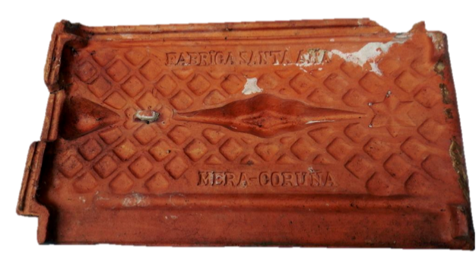
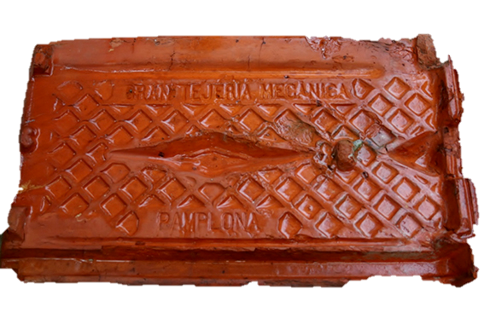
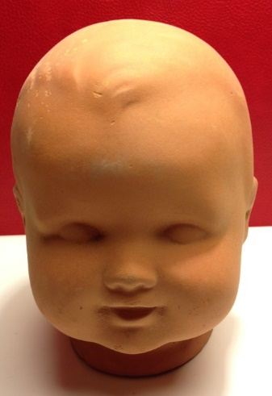
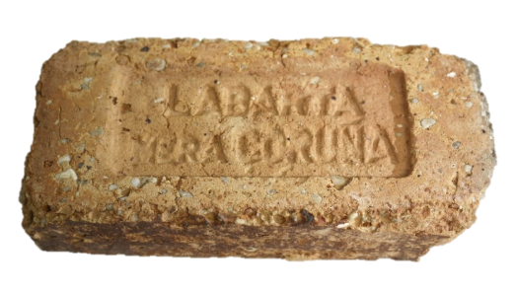
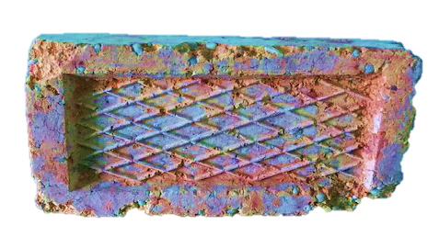


Produtos
Década de 1910
Ladrillo macizo perforado nº 2 de 25x12x5
Ladrillo hueco nº 3 de 25x12x6
Ladrillo prensado Borgoña de 22_{1/2} x10_{1/2} x5
Rasilla maciza nº 4 de 25x13x2
Rasilla hueca nº 4 de 25x12x4
Rasilla hueca nº 5 de 25x12x3
Teja de canal de 45 cm
Teja plana de 1ª (13 en metro)
Década de 1920
Ladrillos huecos y macizos
Teja plana y de canal
Década de 1930
Ladrillos de todas clases
Rasillas de 25x12x3 cm
Tejas
Bloques de cerámica de 30x24x12
Tubos
Cabezas de bonecas de barro
Década de 1940
Rasilla nº3
Rasilla nº4
Ladrillo hueco de 7 cm
Ladrillo perforado de 5 cm
Ladrillo perforado de 8 cm
Ladrillo refractario de 5 cm
Arxila
Terra refractaria
Década de 1950
Bloques de hormigón
Ventanas de cemento
(Museo Aula do Mar de Mera)
https://nabarralde.eus/la-gran-tejeria-mecanica-pamplonesa/)
Museo Os Oleiros-José Mª Kaydeda e Aula do Mar de Mera (Oleiros)
Cortesía de Mar García-Tizón Iglesias

Slide 21


Emisión de obrigacións con garantía hipotecaria de Luis Iglesias Labarta en 1903
(Arquivo do Colexio Notarial da Coruña. Sen protocolizar, nº 935, fs. 4030-4063, 1903. PÉREZ SANTAMARINA, R.)

Slide 22



(Boletín Oficial da provincia da Coruña. Núm. 212. 16 setembro de 1911)

Slide 23

Un punto de inflexión: a marcha de Cividanes (1910)
(La Región, 01/01/1915)

Slide 24




Usina Cerámica Eléctrica, unha patente de invención na Arxentina, 1914
de Juan Cividanes Díaz
Arquivo Xeral do Instituto Nacional da Propiedade Industrial de Arxentina (Bos Aires)

Slide 25




Efémeras sociedades e arrendamentos
Óbito de Labarta (1921) e alta industrial de Elisa Roura (1923)
(Cortesía de Mar García-Tizón Iglesias)
https://www.facebook.com/museosoleiros/photos/301562928220843

Slide 26


Década de 1930
Ano | Obreiros | Produción (millares) | Ventas (ptas)
1928 | 20 (12 mulleres) | 800 | 80.000
1929 | 39 (12 mulleres) | 500 | 25.000
1930 | 50 (32 mulleres) | 1.000 | 70.000
1932 | 50 | 3.200 | 140.000
1933 | 18 | 400 | 12.000
(La Voz de Galicia 11/11/1931)
(La Voz de Galicia 02/02/1932)
“Inmenso estok en ladrillos, tejas, rasillas, tubos(…)”.
(La Voz de Galicia, 23/04/1935)
Revista Minera y Metalúrgica, década 1930

Slide 27

Sociedade con Manuel Pérez Alonso, 1947
En la Ciudad de La Coruña a 10 de Abril de 1947, comparecen, de una parte Doña Elisa Roura, Viuda de Luis Labarta, e hijos, vecinos de La Coruña, calle de Linares Rivas nº 16, como propietarios de la industria de Cerámica titulada “SANTA ANA”, sita en Mera, Ayuntamiento de Oleiros; y de la otra Don Manuel Pérez Alonso, industrial y vecino de DENA, Ayuntamiento de Meaño, partido judicial de Cambados, Provincia de Pontevedra, y entre ambos acuerdan el siguiente contrato:
1º.- Que (…) acuerdan en el día de hoy formar sociedad con el D. Manuel Pérez Alonso para la explotación de la fábrica antes citada y arcillas de su propiedad y que tienen declaradas para su explotación, en las condiciones siguientes:
a.) Los propietarios de la Industria aportarán a esta Sociedad toda su maquinaria, útiles enseres, terrenos tanto anejos a la fábrica como separados de la misma en que se encuentren las arcillas que sirven de materia prima a la fábrica; y para la exportación de estas arcillas; cupos asignados a la industria, como los de carbón y cualesquiera otros, y todos cuantos derechos integren y sean inherentes a la Industria misma.
b.) El Sr. Pérez Alonso aportará su esfuerzo y actividades personales con facultades plenas de dirección y organización de los trabajos, admisión y cese del personal (…) La Sr. Viuda e hijos de Luis I. Labarta, además de la fábrica y derechos sobre las tierras arcillosas, se recaba para si la administración de la parte mercantil de la industria a cuyo efecto ha de llevar una contabilidad clara que en cualquier momento pueda presentar a la otra parte (…).
c.) Los beneficios obtenidos, se repartirán por iguales partes, una vez deducidos todos los gastos habido (…)
h.) La duración del contrato será de veinte años (…).
j.) La Sra, Viuda de Luis I. Labarta e hijos autorizan al Sr. Pérez Alonso, para construir en el recinto de la fábrica un edificio destinado a casa vivienda (…)
k.) Quedan libres de este contrato los Molinos harineros y aserradero de madera por estar y aplicados a otra sociedad (…)
Así lo acuerdan ambas partes de común acuerdo ante los testigos Don José Moreno Lourido y Don Manuel Mª González, empleados ambos y vecinos de esta Ciudad. La Coruña a 10 de Abril de mil novecientos cuarenta y siete.
(Arquivo do Reino de Galicia. Tribunais Laborais. Maxistratura do Traballo))

Slide 28


Os últimos anos folgos (décadas de 1950-60)
“(…) tenemos la fábrica alquilada y parecen buenas personas las que la llevan en arriendo, desde primeros de diciembre se encargarán de ella, que está el documento hecho y firmado. Son buenas personas y especializados en el negocio y esperamos que lo llevarán bien. Está arrendada por cinco años al cabo de los cuales, ya se verá si hay prórroga (…)”.
(Correspondencia epistolar de Elisa Roura, 1956. Cortesía de Mar García-Tizón Iglesias)
(Boletín Oficial do Estado, 10/08/1959)

Slide 29

Último anuncio de Cerámica Santa Ana en 1964
(La Voz de Galicia, 26/08/1964)

Slide 30



Ruínas Cerámica Santa Ana décadas de 1970-80
(ADG. Fotografía Aérea e Terrestre, G06071/263, 1970)
(Arquivo Alfonso Díaz Revilla, década de 1980)

Slide 31

Lagoa de Mera e restos da fábrica, década de 1980.
CONVENIO URBANÍSTICO (1982)
Aprobado o 4 de febrerio de 1987
-Os herdeiros ceden máis 30.000 m2, reservándose o resto para edificación privada.
-Concello: Parque da Lagoa
(Arquivo do Concello de Oleiros, década de 1980)

Slide 32


Única testemuña material, que simbolizou o progreso industrial, o maquinismo e o vapor
Cheminea de Cerámica Santa Ana (Arquivo persoal 2020)
(http://www.oleiros.org/web/concello-oleiros/turismo/parques/a-lagoa)

